Slide 1
Pieejas lobēšanas regulēšanai
Lobēšanas regulējuma saturs
Līdzšinējās iniciatīvas Latvijā
Politikas virzieni
Pētījuma gala ziņojuma elektroniskā versija pieejama
Saeimas tīmekļvietnē sadaļā «Par Saeimu>Publikācijas, pētījumi un apskati»

Slide 2
Līdzšinējā diskusija
Nav izpildīta GRECO rekomendācija – noteikt kārtību, kādā parlamenta deputāti veido attiecības ar lobētājiem un trešajām pusēm, kuras vēlas ietekmēt likumdošanas procesu
Nav nostiprināta lobētāju un lobēšanas definīcija
Nav ieviests lobētāju reģistrs
Latvijā nav ieviests t. s. “atdzišanas” periods
Izteikti ierosinājumi turpināt pilnveidot likumprojektu anotāciju kvalitāti (Latvijas Valsts prezidents, 2019)
Kopš 2008. gada piedāvāti vairāki risinājumi lobēšanas regulējuma izstrādei. Šajā laikposmā izstrādātas divas koncepcijas, tapis viens likumprojekts un viens informatīvais ziņojums:
MK 2008. gada 28. jūlija rīkojums Nr. 435 «Par koncepciju «Lobēšanas tiesiskās reglamentācijas nepieciešamība Latvijā»» (MK, 2008)
MK 2011. gada 12. decembra rīkojums Nr. 647 «Par koncepciju «Publiskās pieejamības nodrošināšana informācijai par lobētājiem»» (MK, 2011)
Likumprojekts «Lobēšanas atklātības likums» (noraidīts MK komitejas 2014. gada 17. februāra sēdē) (MK, 2014)
Informatīvais ziņojums «Par izvērtējumu lobēšanas atklātības nodrošināšanas tiesisko regulējumu iestrādāt spēkā esošajos normatīvajos aktoš» (iesniegts Ministru prezidentei 2014. gada 30. aprīlī, bet netika skatīts Ministru kabinetā)

Slide 3
Regulējuma saturs
Lobēšanas regulējuma
modeļi
Lobēšanas regulējuma elementi var tikt kombinēti no dažādiem modeļiem
1. Minimāli regulēts (Vācija)
Lobēšanas definīcija
Lobēšanas regulējuma mērķi un procedūras to sasniegšanai
Lobētāju kategorijas
Lobētāju reģistri
Ētikas standarti
Sankcijas, uzraudzība un konsultēšana
2. Vidēji regulēts (Lietuva, Kanāda)
3. Stingri regulēts (ASV)

Slide 4
Aizvien vairāk valstu ieviesušas lobēšanas regulējumu
Dažādas lobēšanas regulēšanas tradīcijas (piemēram, korporatīvisms)
Visaptverošs lobēšanas regulējums – 7 ES valstīs
Vairākumā ES valstu pastāv brīvprātīgi vai obligāti lobētāju reģistri
Izplatītākie instrumenti – lobēšanas ētikas kodeksi un lobēšanas pašregulācija
Lobēšanas regulējums – daļa no plašāka regulējuma kopuma
Izaicinājumi – jauni spēlētāji (arī domnīcas), kas virza intereses neatkarības un ekspertīzes aizsegā
Avots: EPRS, 2016

Slide 5
1. Lobēšanas definīcija

Slide 6
Lobēšanas definīcijas
EPMK: «Noteiktu interešu veicināšana komunikācijas ceļā ar publisku amatpersonu» un kā «daļa no strukturētas un organizētas darbības nolūkā ietekmēt sabiedrisko lēmumu pieņemšanu.»
Austrija: «Jebkāda organizēta un strukturēta kontaktēšanās nolūkā trešās personas vārdā ietekmēt lēmuma pieņēmēju» (OECD, 2014).
Slovēnija: «Jebkura lobētāju un lobētās puses savstarpēja nepubliska kontaktēšanās, ko lobētāji īsteno ar mērķi ietekmēt lēmumu saturu vai pieņemšanas procedūru» (CPC, 2010).
Polijā divu veidu lobēšanas darbības:
lobēšana vispārējā izpratnē - jebkura darbība, kas tiek īstenota ar likumīgiem līdzekļiem nolūkā ietekmēt publiskās varas institūcijas likumdošanas procesā
profesionālā lobēšana - jebkura lobēšanas darbība, kas tiek veikta trešo pušu interešu labā likumdošanas procesā un tiek atalgota.
EPMK izpratnē sabiedrisko lēmumu ietekmēšana ietver šādas jomas:
likumdošanas priekšlikumu izstrādi
jebkura normatīvā akta ierosināšanu, grozīšanu, virzīšanu pieņemšanai vai atcelšanu
dažādu politikas programmu izstrādi un grozīšanu
dotācijas, licences, ieguldījuma vai cita veida finanšu resursu piešķiršanu vai atcelšanu
pašvaldību līmenī – teritorijas attīstības plānojuma maiņa u.c.

Slide 7
Lobēšanas definīcija Latvijas Lobēšanas atklātības likumprojektā (16.12.2013)
2. pants:
«Lobēšana ir apzināta privātpersonas interesēs veikta saziņa ar publiskās varas institūcijas pārstāvi nolūkā ietekmēt publiskās varas institūcijas pārstāvja rīcību dokumentu un to projektu ierosināšanas, izstrādes, saskaņošanas, pieņemšanas vai izsludināšanas procesā.
(2) Lobēšana nav publiskās varas institūciju pārstāvju savstarpējā komunikācija amata pienākumu izpildes ietvaros.
(3) Lobēšanas pakalpojums ir lobēšanas pasākums vai pasākumu kopums saskaņā ar līgumu vai savstarpēju vienošanos par atlīdzību vai bez tās.»

Slide 8
Lobēšanas definīcija Valsts pārvaldes vērtības un ētikas pamatprincipos. MK ieteikumi (21.11.2018.)
3. daļa
«…lobētāju (privātpersonu, kura pēc savas iniciatīvas savās vai citu privātpersonu interesēs sazinās ar nodarbināto vai iestādi, lai ietekmētu lēmumu izstrādi vai pieņemšanu, un šī saziņa neizriet no normatīvajos aktos noteiktajām lēmumprojektu saskaņošanas un sabiedrības līdzdalības nodrošināšanas procedūrām).»

Slide 9
Ar lobēšanu saistīto darbību piemēri
Lobētāju veidi:
vienreizēja vai regulāra padomu sniegšana vai prezentācijas publiskās varas institūciju pārstāvjiem
ziņojumu ar detalizētiem priekšlikumiem politikas, normatīvā akta izmaiņām sūtīšana publiskās varas institūciju pārstāvjiem
neformāla kontaktēšanās ar politiķiem vai ierēdņiem (pusdienas, nepieteiktas vizītes, telefoniska saziņa)
tieša ziņojumu sūtīšana sociālajos plašsaziņas līdzekļos vai arī cita veida tieša informācijas sūtīšana
līdzdalība publiskās un slēgtās konsultatīvās apspriedēs
līdzdalība institucionalizēta rakstura formālās konsultatīvās apspriedēs
līdzdalība uzklausīšanā, piemēram, uzklausīšanā parlamenta komisijā
līdzdalība konferencē delegāta statusā
konsultanti-lobētāji ­­– darbojas trešās personas vārdā
iekšējie lobētāji – to darba devēji ir noteiktas organizācijas, un tie ir pastāvīgi nodarbināti pie sava darba devēja
organizācijas vai kolektīvi – pārstāv profesionālās vai nozaru intereses

Slide 10
Biežāk regulē...
lobētājus no lobēšanas firmām vai pašnodarbinātos lobētājus
privātā sektora pārstāvjus
bezpeļņas organizāciju pārstāvjus
nevalstisko organizāciju pārstāvjus
Retāk regulē...
asociācijas, kas pārstāv plašsaziņas līdzekļus
baznīcas un labdarības iestādes
domnīcas
Komunikāciju un kontaktēšanos, kas saistīta ar juridisko padomu sniegšanu un konsultācijām
Komunikāciju, kurā visi konsultatīvā procesa elementi, piemēram, uzklausīšana parlamenta komisijās, ir publiski pieejami
Paziņojumus, kas sniegti, atbildot uz valsts amatpersonas pieprasījumu
Paziņojumus, kas sniegti, atbildot valsts amatpersonai, kura pieprasa faktoloģisku informāciju
Komunikāciju ārpus ēkām, kurās tiek pieņemti publiski lēmumi
Atsevišķas darbības, kas apjoma ziņā nepārsniedz noteiktas robežvērtības
Lobēšanas darbības, kuru veikšana netiek apmaksāta
(OECD, 2014)

Slide 11
2. Lobēšanas regulējuma mērķi un procedūras to sasniegšanai

Slide 12
«Atdzišanas»
periods
«Likumdošanas
pēda»
Informācijas publiskošanas politika
Pārsvarā:
12 mēneši
Valsts amatpersonām izpildvarā
Dažādas detalizācijas pakāpes
Brīva pieejamība elektroniskajā vidē
Vairumā gadījumu informācija ir publiski pieejama pēc pieprasījuma

Slide 13
Igaunijas parlamenta vietnē iespēja izsekot arī sabiedrības iesniegto kolektīvo iniciatīvu virzībai
Komisija, kurā tiek izskatīta kolektīvā iniciatīva
Pievienotie pamatojošie dokumenti, protokoli, uzklausīšanas sēžu videoieraksti

Slide 14
3. Lobētāju kategorijas

Slide 15
Ar lobēšanu saistīto darbību piemēri
Lobētāju veidi:
vienreizēja vai regulāra padomu sniegšana vai prezentācijas publiskās varas institūciju pārstāvjiem
ziņojumu ar detalizētiem priekšlikumiem politikas, normatīvā akta izmaiņām sūtīšana publiskās varas institūciju pārstāvjiem
neformāla kontaktēšanās ar politiķiem vai ierēdņiem (pusdienas, nepieteiktas vizītes, telefoniska saziņa)
tieša ziņojumu sūtīšana sociālajos plašsaziņas līdzekļos vai arī cita veida tieša informācijas sūtīšana
līdzdalība publiskās un slēgtās konsultatīvās apspriedēs
līdzdalība institucionalizēta rakstura formālās konsultatīvās apspriedēs
līdzdalība uzklausīšanā, piemēram, uzklausīšanā parlamenta komisijā
līdzdalība konferencē delegāta statusā (CoE, 2017).
konsultanti-lobētāji ­­– darbojas trešās personas vārdā
iekšējie lobētāji – to darba devēji ir noteiktas organizācijas, un tie ir pastāvīgi nodarbināti pie sava darba devēja
organizācijas vai kolektīvi – pārstāv profesionālās vai nozaru intereses

Slide 16
Biežāk regulē...
lobētājus no lobēšanas firmām vai pašnodarbinātos lobētājus
privātā sektora pārstāvjus
bezpeļņas organizāciju pārstāvjus
nevalstisko organizāciju pārstāvjus
Retāk regulē...
asociācijas, kas pārstāv plašsaziņas līdzekļus
baznīcas un labdarības iestādes
domnīcas
Komunikāciju un kontaktēšanos, kas saistīta ar juridisko padomu sniegšanu un konsultācijām
Komunikāciju, kurā visi konsultatīvā procesa elementi, piemēram, uzklausīšana parlamenta komisijās, ir publiski pieejami
Paziņojumus, kas sniegti, atbildot uz valsts amatpersonas pieprasījumu
Paziņojumus, kas sniegti, atbildot valsts amatpersonai, kura pieprasa faktoloģisku informāciju
Komunikāciju ārpus ēkām, kurās tiek pieņemti publiski lēmumi
Atsevišķas darbības, kas apjoma ziņā nepārsniedz noteiktas robežvērtības
Lobēšanas darbības, kuru veikšana netiek apmaksāta
(OECD, 2014)

Slide 17
4. Lobētāju reģistri

Slide 18
Valstīs ar visstingrāko regulējumu
Jānorāda ar lobēšanas darbībām saistīto izdevumu apmērs, kā arī ziedojumi politiskajām kampaņām, kurus veicis lobēšanas pakalpojumu klients (OECD, 2014)
Retāk iekļauta informācija
EPMK minimālās prasības lobētāju reģistrā iekļaujamajai informācijai
Informācija par to vai lobētājs iepriekš ir bijis/-usi valsts amatpersona, mātesuzņēmums vai meitasuzņēmums, kas gūtu labumu no lobēšanas darbībām
Norādīti konkrēti lobētie tiesību aktu priekšlikumi, likumprojekts, regulējums, politika, programma, dotācija, iemaksa vai līgums, kura nosacījumus cenšas ietekmēt
lobētāja vārds/nosaukums un kontaktinformācija
lobēšanas priekšmets (politikas joma un/vai tiesību akts, aizstāvētās intereses, iestāde, ar kuru lobētājs kontaktējies)
lobēšanas pakalpojumu saņēmēja vai lobētāja darba devēja identitāte

Slide 19
Lietuvas Seima deputātu deklarētās tikšanās aplūkojamas Seima vietnē
Informācija par oficiālo deputātes dienaskārtību
Deputātes pašas brīvprātīgi deklarētās tikšanās ar personām, interešu grupām
Avots: Muravjovas, S., 2019. Do Lithuanian Parliamentarians Report Whom They Meet. Prezentācija LR Saeimā, Darba grupā lobēšanas atklātības regulējumam. Rīgā, 2019. gada 22. oktobrī.

Slide 20
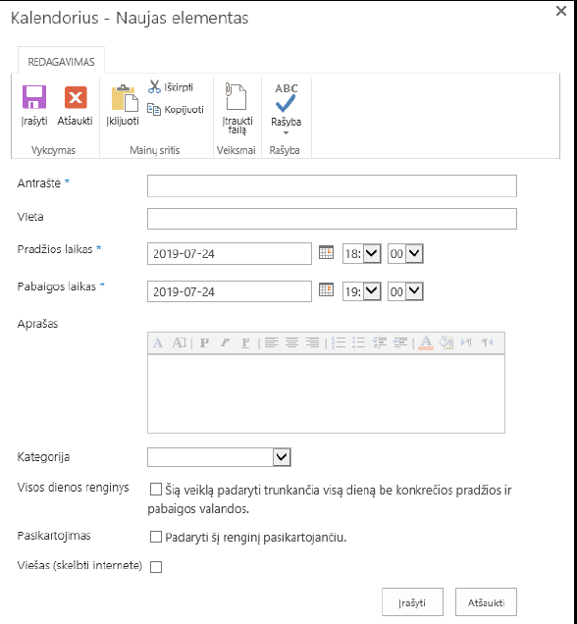
Tikšanās reģistrācijas forma Lietuvas Seima deputātiem
Avots: Muravjovas, S., 2019. Do Lithuanian Parliamentarians Report Whom They Meet. Prezentācija LR Saeimā, Darba grupā lobēšanas atklātības likumprojekta izstrādei. Rīgā, 2019. gada 22. oktobrī.

Slide 21
5. Ētikas standarti

Slide 22
Lobētājiem
Publiskās varas institūciju pārstāvjiem
sniegt publiskās varas institūciju pārstāvjiem precīzu un korektu informāciju par savu lobēšanas uzdevumu
godprātīgi pildīt savu lobēšanas uzdevumu, kā arī kontaktēties ar publiskās varas institūciju pārstāvjiem
necensties pārmērīgi un nepieļaujamā veidā ietekmēt publiskās varas institūciju pārstāvjus un publisko lēmumu pieņemšanas procesu
izvairīties no interešu konfliktiem (CoE, 2017).
atteikšanās no lobētāju dāvanām vai arī dāvanu deklarēšana
atbildes sniegšana uz lobētāja komunikāciju
ziņošana par lobēšanas noteikumu pārkāpumiem
interešu konflikta identificēšana
datu konfidencialitātes nodrošināšana (CoE, 2017)

Slide 23
6. Sankcijas, uzraudzība, konsultēšana

Slide 24
Sankciju veidi
naudas sodi
izslēgšana no reģistra vai liegums tam piekļūt
brīvības atņemšana
Vairums valstu izvēlas noteikt minimālākās no iespējamām sankcijām
Kā sankcija var kalpot citstarp lobētāja izslēgšana no lobētāju reģistra (Vācija) (EPRS, 2016)
Būtiski mazināt ar uzraudzības procesu saistīto administratīvo slogu. Šajā nolūkā tiek praktizēti dažādi risinājumi, piemēram, lobētāju elektroniskā reģistrācija, darbības/izdevumu pārskatu elektroniska iesniegšana, automātiska pārbaude, vai prasītā informācija no lobētājiem ir iesniegta u.c.
EPMK rekomendācijas
EPMK rekomendē lobēšanas regulējuma ievērošanas uzraudzību uzticēt publiskai institūcijai un nodrošināt to, ka uzraudzība aptver:
pārbaudi, vai konkrētas darbības atbilst lobēšanas regulējumam
vadlīniju sniegšanu lobētājiem
lobētāju, publisko amatpersonu un sabiedrības apzinīguma veicināšanu (CoE, 2017)

Slide 25
Politikas virzieni
Spēkā esošo normatīvo aktu papildināšana
Minimālais
regulējums
Stingrs
regulējums
Pašregulācija

Slide 26
Spēkā esošo normatīvo aktu
papildināšana

Slide 27
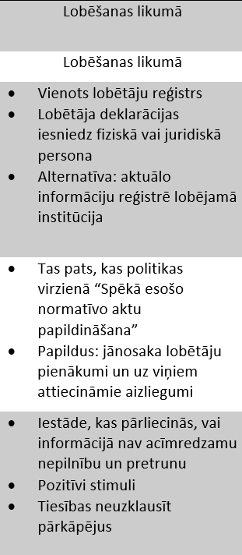
Minimālais regulējums

Slide 28
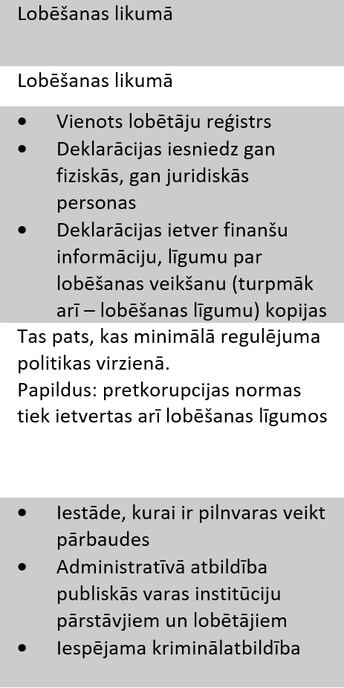
Stingrs
regulējums

Slide 29
Pašregulācija

Slide 30
Pētījuma gala ziņojuma elektroniskā versija pieejama
Saeimas tīmekļvietnē sadaļā «Par Saeimu>Publikācijas, pētījumi un apskati»

